Slide 1
Enkät på familjecentraler
Örebro - Ängen

Slide 2
Bakgrund
Lysio Research har för Föreningen För Familjecentralers Främjandes (FFFF) räkning genomfört en undersökning bland vuxna besökare på familjecentraler/familjecentralsliknande verksamheter.
I resultatet kan det ingå familjecentraler/ familjecentralsliknande verksamheter enligt en regional definition som inte stämmer överens med den nationella definitionen som Socialstyrelsen och FFFF har av vad en familjecentral och familjecentralsliknande verksamheter är kring bl.a samlokalisering. Detta innebär att samtliga deltagande enheter i regionen ingår i resultatet, även i de fall dessa inte klassificeras som en familjecentral/familjecentralsliknande verksamhet enligt den nationella definitionen.

Slide 3
Genomförande
Insamlingen har skett via en webbenkät som kunnat besvaras via en unik länk och QR-kod per deltagande familjecentral. Länkar och QR-koder har tagits fram av Lysio Research, och dessa har sedan distribuerats till enheterna via en kontaktperson hos regionen.
Enkät | Insamling start | Insamling slut | Antal svar för enhet
Vuxenenkäten | 2025-09-22 | 2025-10-26 | 22

Slide 4
Resultat

Slide 5
Bakgrundsfrågor
Ditt kön:
Hur gammalt är barnet eller barnen som besöket idag gäller?

Slide 6
Bakgrundsfrågor
Vad har du besökt idag?
*Socionom/socialrådgivare/föräldrastödjare/kurator

Slide 7
Bakgrundsfrågor
Vilken är din högsta avslutade utbildning?

Slide 8
Bakgrundsfrågor
Är du född i Sverige?
Följande frågor har ställts till de som svarat att de inte är födda i Sverige, men resultatet redovisas inte då antalet svar inte uppgår till Lysio Researchs anonymitetskrav på minst fem svar:
Om nej, hur länge har du bott i Sverige?
Familjecentralen har bidragit till att jag fått möjlighet att prata svenska
Familjecentralen har bidragit till att jag fått en ökad förståelse om hur det är att vara förälder i Sverige
Familjecentralen har bidragit till att jag fått en ökad förståelse hur det svenska samhället fungerar

Slide 9
Hur väl stämmer följande påstående?
Vill inte svara
0 %
0 %
0 %
Fråga | ”Alltid / Ofta" Andel (%) för enhet | Antal svar exkl. ”Vill inte svara" | ”Alltid / Ofta" Andel (%) i kommun | ”Alltid / Ofta" Andel (%) i region
Jag känner mig välkommen på familjecentralen | 100 % | 22 | 99 % | 99 %
Jag har förtroende för personalen på familjecentralen | 100 % | 22 | 100 % | 99 %
Personalen på familjecentralen ger mig den information jag behöver | 100 % | 22 | 98 % | 98 %

Slide 10
Har du fått extra stöd av personalen på familjecentralen?
Vet inte: 18 %
Fråga | "Ja" Andel (%) för enhet | Antal svar exkl. "Vet inte" | "Ja" Andel (%) i kommun | "Ja" Andel (%) i region
Har du fått extra stöd av personalen på familjecentralen? | 28 % | 18 | 56 % | 55 %

Slide 11
Om ja, beskriv gärna vilken typ av hjälp och stöd du fick?
Det lilla extra! Småsaker som att passa lillebror när stora behöver gå på toaletten med mitt stöd, tips och råd i vardagen, pepp, mm. Extrabesök/samtal vid oro under graviditeten Har fått kuratorstöd då min familj varit i en särskilt svår situation Jag har pratat med kuratorn för vägledning och stöd med flertalet saker.

Slide 12
Har du deltagit i föräldragrupp på familjecentralen det senaste året?
Följande frågor har ställts till de som svarat att de har deltagit i föräldragrupp på familjecentralen, men resultatet redovisas inte då antalet svar inte uppgår till Lysio Researchs anonymitetskrav på minst fem svar:
Efter att ha deltagit i föräldragrupp känner jag mig mer trygg i mitt föräldraskap
Efter att ha deltagit i föräldragrupp känner jag mig stärkt i mitt föräldraskap
Efter att ha deltagit i föräldragrupp har jag fått mer kunskap om föräldraskap
Efter att ha deltagit i föräldragrupp har jag känt gemenskap med andra föräldrar eller blivande föräldrar
Vet inte: 9 %
Fråga | "Ja" Andel (%) | Antal svar exkl. "Vet inte" | "Ja" Andel (%) i kommun | "Ja" Andel (%) i region
Har du deltagit i föräldragrupp på familjecentralen det senaste året? | 15 % | 20 | 41 % | 45 %

Slide 13
Har du lärt känna nya människor på Familjecentralen?
Inte aktuellt: 0 %
Fråga | "Ja, vi träffas även utanför familjecentralen" Andel (%) för enhet | Antal svar exkl. "Inte aktuellt" | "Ja, vi träffas även utanför familjecentralen" Andel (%) i kommun | "Ja, vi träffas även utanför familjecentralen" Andel (%) i region
Har du lärt känna nya människor på Familjecentralen? | 41 % | 22 | 31 % | 32 %

Slide 14
Vad kan vi göra bättre på familjecentralen?
Det är perfekt! Ett förslag som jag har sett på nätet som andra öppna förskolor har är ett visst tillfälle några timmar bara för pappor och sina barn. Fortsätt det jobb ni redan gör, vi är oerhört nöjda Inget de är perfekt! 😍🤩 Inget direkt som familjecentralen kan göra men det blir väldigt mycket folk på liten yta, har främst varit på babyöppet. Kanske behövs fler tider för att glesa ut lite? Är såklart jätteroligt att det är många där, men det kan bli väldigt hög ljudvolym och stimmigt. Inget speciellt. Ä supernöjd med allt som erbjuds och personalen får såväl barn som vuxna att känna sig sedda och hörda till den mån man själv känner att man behöver Inget, superbra personal! Kommer inte på något speciellt. Utmärkt på ängen. Ett skohorn skulle underlätta. Men det är också et enda. Älskar er.

Slide 15
Bakom rapporten

Slide 16
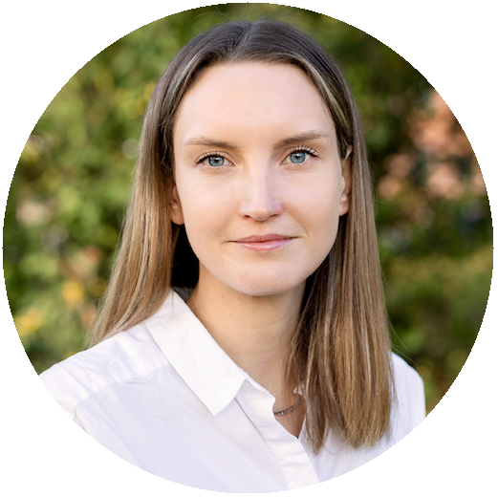
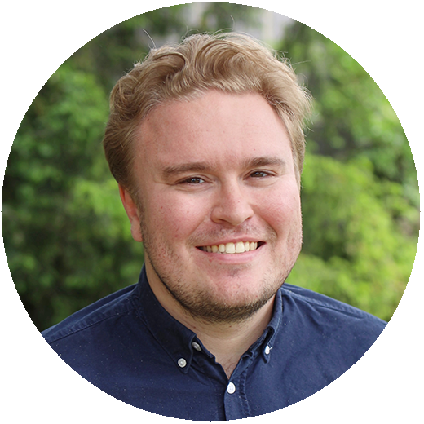
Lysio Research
Enkäter, insamling och analys
Projektgrupp
Lysio Researchs mål är att genomföra undersökningar som leder till utveckling. Med forskningsbaserade arbetsmetoder och många års erfarenhet av undersökningsprocesser erbjuder vi lösningar som leder till välgrundade beslutsunderlag för organisationer och företag.
Lysio Research grundades 2009 och arbetar med undersökningar åt kunder i offentlig, akademisk, privat och ideell sektor.
Vi finns i Göteborg, Lund och Stockholm.
Elin Hoffman Projektledare
elin.hoffman@enkatfabriken.se
Simon Tufvesson
Analytiker
simon.tufvesson@enkatfabriken.se

Slide 17
Undersökning och analys av Lysio Research
www.lysio.se

